Slide 1

문서번호 | CAI-AR-03
개정일자 | 2019-11-20
개정번호 | 0.2
작성자 | 이무봉
확인
시스템 구성도
2019.11.20
CAI(Cardio AI) – 위급한 부정맥 탐지 시스템 구축

Slide 2














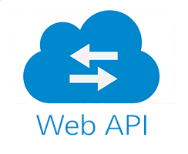

CAI(Cardio AI) – 위급한 부정맥 탐지 AWS Cloud System 구성도
Training
Instance
AWS SageMaker
Deployment/Hosting
Instance
AWS SageMaker
Model
AWS SageMaker
endpoint
추론 및 학습
요청
추론 결과
AWS S3 Bucket
심전도 데이터 및 학습데이터
추론 모델 저장
AWS EC2
Airflow
Instance
데이터 정보 및 처리 결과
SEERS API 서버

